Slide 1
Analisis Regresi (1)
Diah Pramestari, ST., MT
Teknik Industri
Universitas Persada Indonesia YAI

Slide 2
Regresi Linier
Alat statistik yang dapat digunakan untuk memprediksi permintaan di masa yang akan datang berdasarkan data masa lalu
Alat statistik yang digunakan untuk mengetahui pengaruh satu variable bebas terhadap variable tak bebas
Dibagi dalam 2 kategori : Regresi Linier Sederhana dan Regresi Linier Berganda

Slide 3
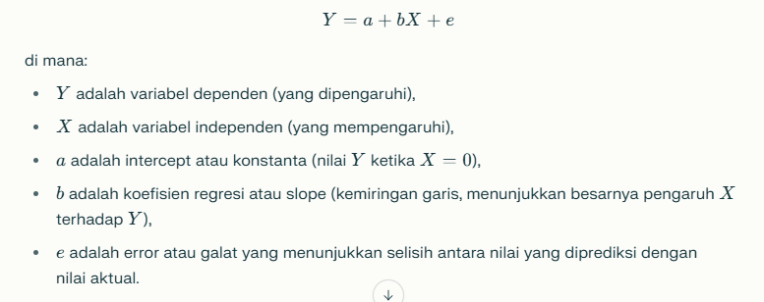
Regresi Linier Sederhana
Digunakan untuk satu variable bebas dan variable tak bebas

Slide 4
Regresi Linier Sederhana
Langkah membuat persamaan regresi linier sederhana :
  Membuat table hasil pengumpulan data
  Mencari nilai konstanta b
  Mencari nilai konstanta a
  Membuat persamaan regresi

Slide 5
Regresi Linier Sederhana
  Membuat tabel hasil pengumpulan data
Data (n) | Variabel bebas( X) | Variabel tak bebas (Y) | XY | X² | Y²
1 2 3 4 ….. n | …. …. …. …… …… …… | …. …. …. …… …… …… | …. …. …. …… …… …… | …. …. …. …… …… …… | …. …. …. …… …… ……
Jumlah | ….. | …… | …… | ….. | …..

Slide 6


Regresi Linier Sederhana
  2. Mencari nilai konstanta b
  3. Mencari nilai konstanta a
  4. Membuat persamaan regresi

Slide 7
Regresi Linier Sederhana
Apabila persamaan linier sederhana digunakan untuk mencari pengaruh :
Antara variable X (bebas) dengan variable Y (tak bebas) kemudian
Kontribusi yang diberikan oleh variable X terhadap variable Y, maka diperlukan langkah sbb :

Slide 8
Regresi Linier Sederhana
  A. Mencari nilai korelasi antara variable X dan Y
  Membuat table hasil pengumpulan data
Data (n) | Variabel bebas( X) | Variabel tak bebas (Y) | XY | X² | Y²
1 2 3 4 ….. n | …. …. …. …… …… …… | …. …. …. …… …… …… | …. …. …. …… …… …… | …. …. …. …… …… …… | …. …. …. …… …… ……
Jumlah | ….. | …… | …… | ….. | …..

Slide 9
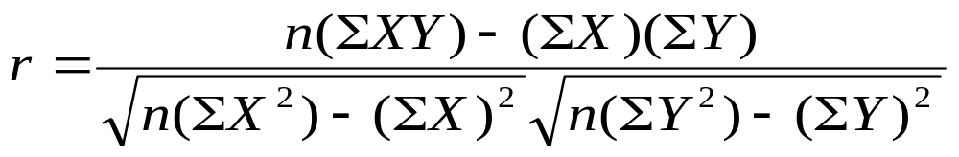
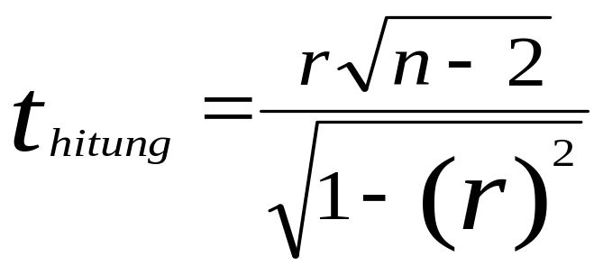
Regresi Linier Sederhana
  Mencari nilai korelasi antara variable X dan Y
  2. Mencari nilai r
  3. Menghitung nilai t hitung

Slide 10
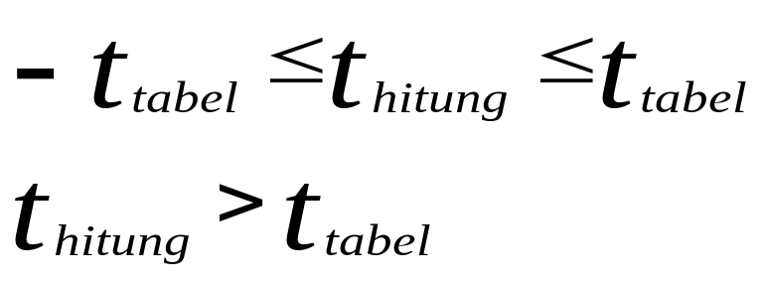
Regresi Linier Sederhana
  Mencari nilai korelasi antara variable X dan Y
  4. Kaidah pengujian
  tidak ada pengaruh
  ada pengaruh
  B. Kontribusi atau koesien determinasi
  KP = r² x 100 %

Slide 11
Regresi Linier Sederhana
  Bila nilai R² mendekati 1, berarti model regresi sangat baik dalam menjelaskan variasi data, artinya Sebagian besar perubahan pada variasi terikat dapat dijelaskan oleh variable bebas.
  Bila nilai R² mendekati 0, model regresi kurang baik dan variable bebas sedikit memberikan penjelasan terhadap variasi variable terikat

Slide 12
Contoh Kasus
  Seorang peneliti ingin mengetahui pengaruh antara pengalaman kerja (X) terhadap ringkat penjualan barang (Y). Responden diambil secara acak sebanyak 12 orang bagian penjualan sebagai sampel, dengan taraf signifikan ἀ = 5 %. Data pengamatan adalah sbb :
Bagaimana persamaan regresi
Apakah ada pengaruh antara X dan Y
Hitung koefisien determinasi
Responden | Pengalaman kerja (tahun) | Tingkat penjualan (Unit)
1 | 1 | 40
2 | 4 | 80
3 | 3 | 73
4 | 4 | 75
5 | 1 | 52
6 | 2 | 60
7 | 3 | 70
8 | 4 | 85
9 | 5 | 85
10 | 3 | 72
11 | 6 | 90
12 | 4 | 80

